Slide 1
Unsupervised Feature Selection via Nonnegative Spectral Analysis and Redundancy Control
——基于非负谱分析和冗余控制的无监督特征学习

Slide 2
摘要
在图像处理和模式识别中，用高维特征描述图片时内容往往有特征冗余和存在噪声干扰等问题。本文提出了一种（在当时）新的， 结合非负谱聚类和冗余分析的无监督特征选择方案。
目的：特征选择
应用范围/方法：无监督学习，非负谱聚类，冗余分析，稀疏表示等

Slide 3
特征选择
一个典型的机器学习任务，是通过样本的特征来预测样本所对应的值。
在实现机器学习任务中，获得数据之后通常首先进行特征选择。即“数据预处理”。原因有二，第一是为了缓解通常的现实任务中，属性过多造成的维数灾难问题，如果能先从中选出重要的特（是否发散/和目标相关程度），则只需要在一部分特征上建模，达到降维的目的；第二是去除不相关特征能减低学习任务的难度，减少过拟合等。
一般而言，特征选择可以看作一个搜索寻优问题，即选择最优的特征子集。特征选择和特征子集的评价方法有多种，不展开。

Slide 4
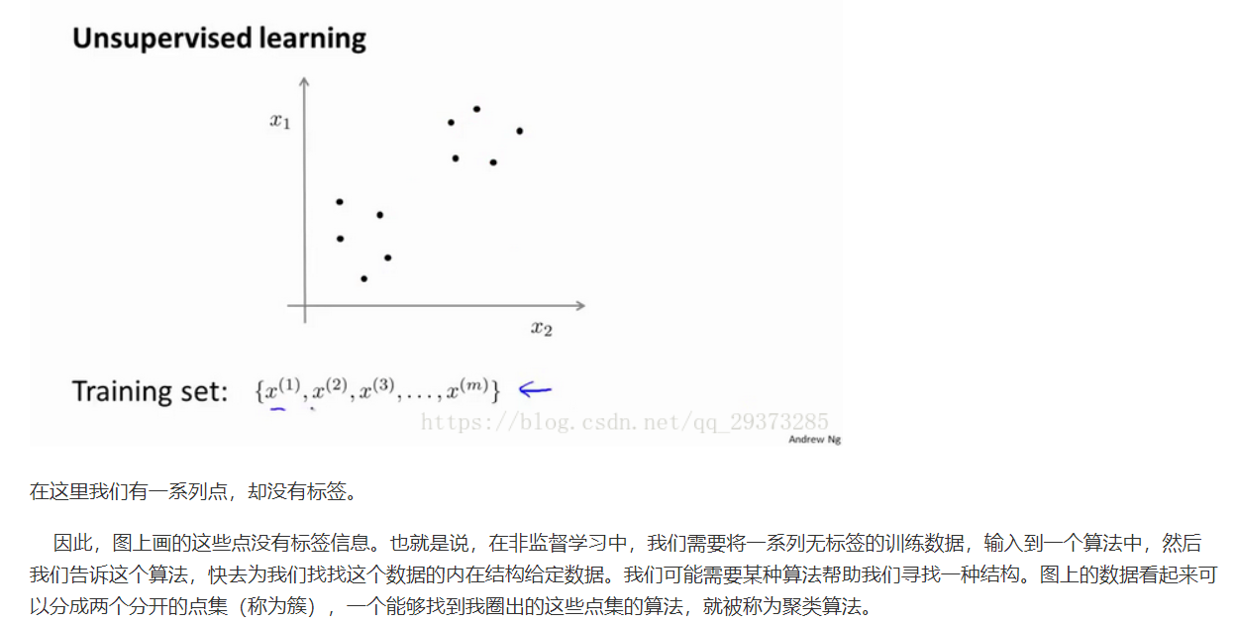
无监督学习
即训练样本无标签(label)的情况下进行的学习。
一般的监督学习中，训练样本是有标签的，我们的主要任务是拟合一个假设函数。
但实际问题中大量的数据是没有标签的，我们同样需要有效利用这些数据，因此有了无监督学习。主要任务是根据样本间的相似度对样本进行分类形成簇(Cluster)结构，即“聚类”(Clustering)。很多深度学习的算法都属于无监督学习。

Slide 5
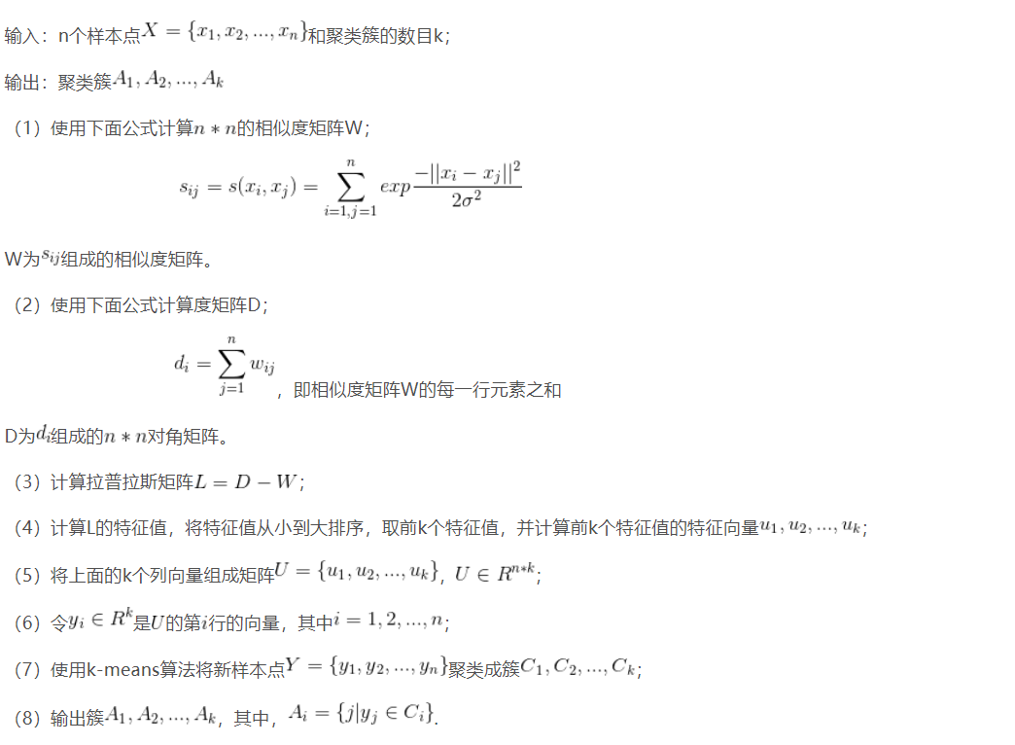
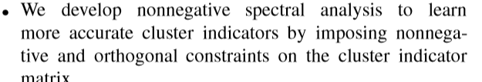
谱聚类/谱分析
谱聚类：一种基于图论的聚类方法，通过对样本数据的拉普拉斯矩阵的特征向量进行聚类，从而达到对样本数据聚类的目的。谱聚类可以理解为将高维空间的数据映射到低维，然后在低维空间用其它聚类算法（如KMeans）进行聚类
非负谱分析：文章提出的非负谱分析方法是对聚类的Indicator Matrix附加了非负和正交约束来使聚类指标更加精确

Slide 6

冗余控制
是特征选择的一个重要要求。
冗余特征一般指能够从其他特征中得到的特征，一般来说冗余会降低学习效率，但是某些冗余是有用的(necessary)。评估特征冗余度较常见的方法是用相关系数进行依赖度量，即分析特征之间的依赖度来发现冗余。
本文提出“利用特征之间的冗余来实现对簇的冗余控制”

Slide 7
稀疏
稀疏：特征的稀疏：与当前学习任务无关，可去除。
数据集的稀疏：每一行有大量零元素（对学习任务有好处）
稀疏化：为普通稠密表达的样本找到合适的字典，将样本转化为合适的稀疏表达形式，从而使学习任务得以简化，模型复杂度得以降低，通常称为‘字典学习’（dictionary learning），亦称‘稀疏编码’（sparse coding）
使模型契合特征选择的要求，提高对噪声鲁棒性。

Slide 8
基于非负谱分析的 无监督特征选择

Slide 9



非负谱聚类分析——获得精确聚类指标
稀疏模型
特征间冗余评估——获得最小特征子集
框架（公式）的优化求解
X为数据矩阵
聚类准则 损失函数
预测函数h（·） 控制冗余度的函数g（·）
具有行稀疏性的正则化函数
求解目标：F：聚类指标矩阵 & W：特征选择矩阵
（α，β，λ是非负权衡参数）

Slide 10

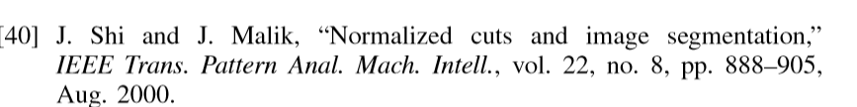




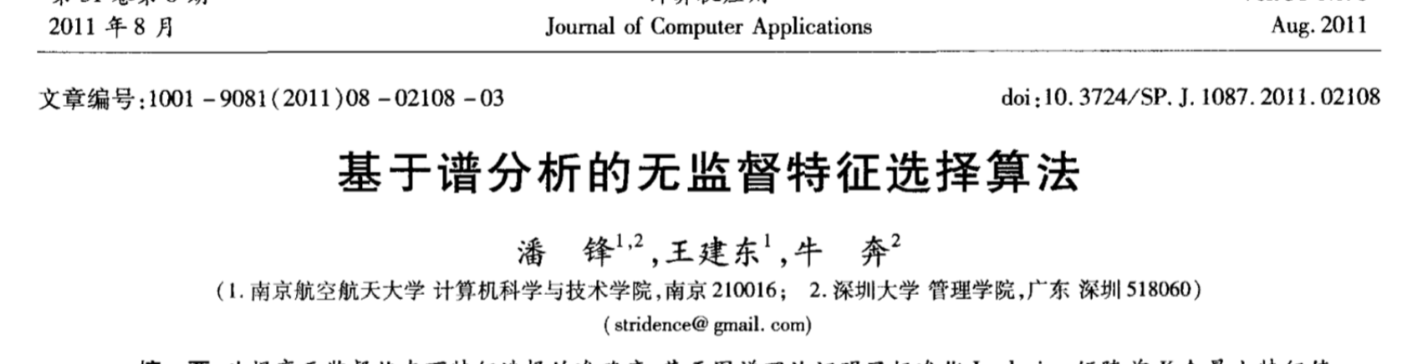
谱分析部分
1.邻接图构造：使用了Ncut方法
求
(与其他谱分析方法类似）
2.求解目标：最小化
即 使属于不同划分的节点的相似度最小
（L为标准拉普拉斯图矩阵

Slide 11



3.处理
1.从聚类指标矩阵F的定义可以看出，F的每个元素都被约束为一个离散值。这使得提出的问题成为NP难问题，于是使用了Ncut中的方法将约束放宽
2.根据F的定义，F中元素都应该是非负的，而现有的约束不能保证这一点，一般的谱分析方法会在此之后用Kmeans等离散处理，本文中使用直接（一步模型）施加非负约束的方法保证一步到位
没有离散过程，使得F严重偏离理想的聚类指标

Slide 12




稀疏模型部分
1.假设特征与聚类指标之间存在线性转换，并采用线性模型W对聚类指标进行预测：
令
预测结果用损失函数l进行评估
W=[w1，···，w c]∈Rd×c是预测聚类指标的线性变换矩阵
2.对W使用L2p范数进行正则化—W 在行中是稀疏的
3.对原始框架前几部分做部分改写

Slide 13

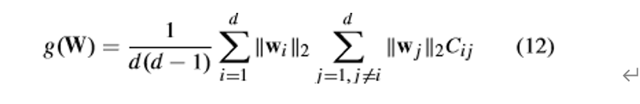
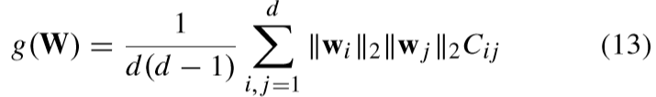
冗余约束部分
1.采用特征之间的相关性来定义g(W)：
（本文采用互信息作为相关性的非线性测量）
Wi的二范式为第i个特征的重要性权重
Cij与特征i与特征j的相关度有关 设Cii=0,则有
其中标准化因子 用于保证该约束与项数无关
2.该方法避免了同时选择一组冗余特征中的多个特征，以达到控制冗余的效果

Slide 14
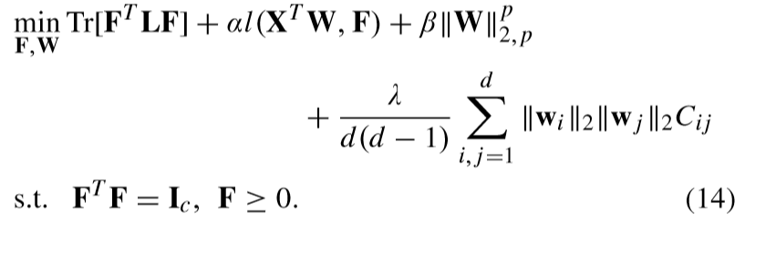


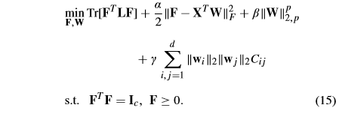
框架整理
1.得到的框架（最小化求解目标）：
2.损失函数选择：最小平方损失 ，
并将y置为 ，得

Slide 15
优化

Slide 16
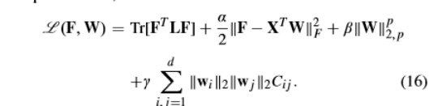
用迭代优化算法来解决优化问题

Slide 17




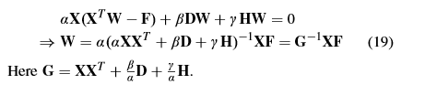
A：用给定的F更新W
1. 通过计算L相对于wi的导数，我们得到：
2. 归纳得出目标函数关于特征选择矩阵W的偏导：
其中，D是对角线矩阵
H是另一个具有Hii的对角矩阵
3. 令偏导数为零，得到W关于F的表示：

Slide 18

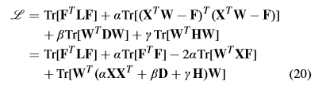



B：用给定的W更新F
1. 重写函数 ȴ (W,F)
因为对于任意矩阵，有 ，我们可以把ȴ (W,F)重写为以下式子：
2. 把A中19式的W等式带入上式（20），得到下面的优化问题：
3. 通过Langrange乘法器将F的正交约束合并到目标函数中，放松正交约束：
μ>0是控制正交条件的参数。

Slide 19



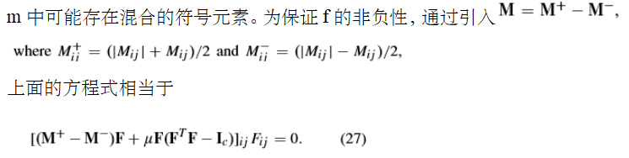
4. 用拉格朗日乘子法，引入 ，其中φij为约束Fij≥0的拉格朗日乘子，将约束函数与原函数联系在一起 ，得到拉格朗日函数：
5. 对F求导，得：
6. 利用KKT条件（，ɸijFij = 0，得到了更新规则：
KKT条件是指在满足一些有规则的条件下，一个非线性规划问题能有最优化解法的充要条件
https://blog.csdn.net/china1000/article/details/38969181?tdsourcetag=s_pctim_aiomsg

Slide 20
Redundancy Control 冗余度分析

Slide 21



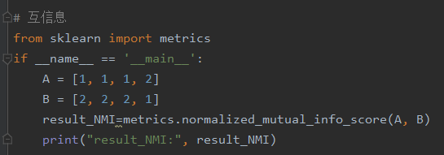
Cij≥0是第i特征和第j特征之间相关性的度量
非线性方法测量—互信息 （与皮尔逊系数的比较）
互信息定义：
在连续相对变量条件下，转化为二重积分；p(x)和p(y)分别是 X 和 Y 的边缘概率密度函数
代码示例：

Slide 22

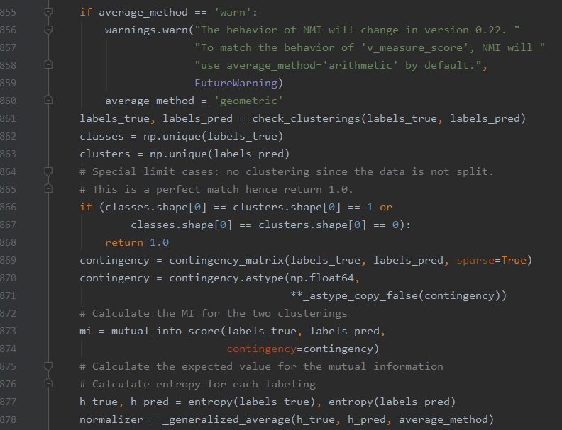
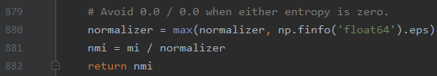

Slide 23



为二范数。是衡量第i个特征重要性的权重。
W是特征选择矩阵
二范数的定义式：
W矩阵得出：（下页）
3. d为数据矩阵 中的d， 标准正则化因子仅用于使正则化项数与特征数无关

Slide 24
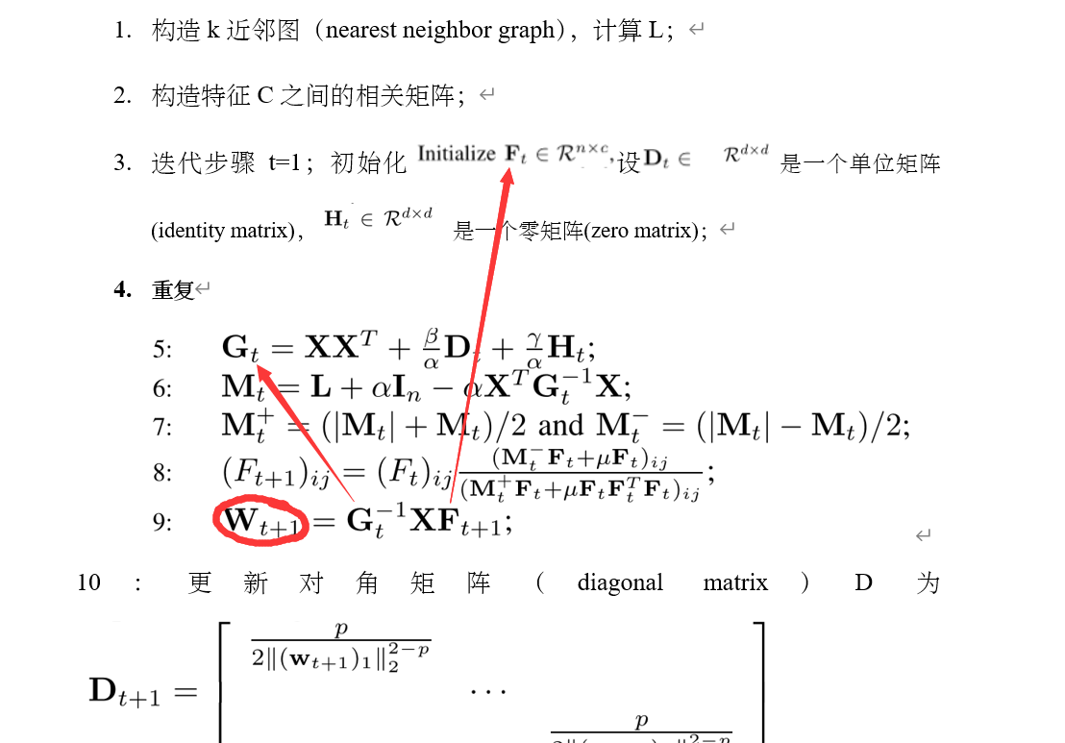

Slide 25



评估指标R冗余率
更好地表明所提出的冗余控制方案的有效性
计算公式：
为所选r个特征的集合， 为第i个特征与第j个特征的相关性
如果选择的特征中有很多是强相关性，则R的对应值较大，所选特征中存在冗余。 论文中参考比较（下页图）
参考互信息计算法(下页)
计算结果;test_result.xlsx

Slide 26
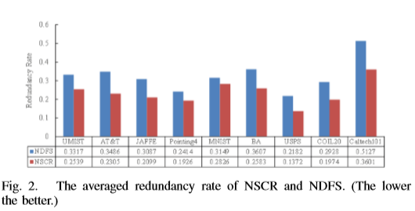

Slide 27
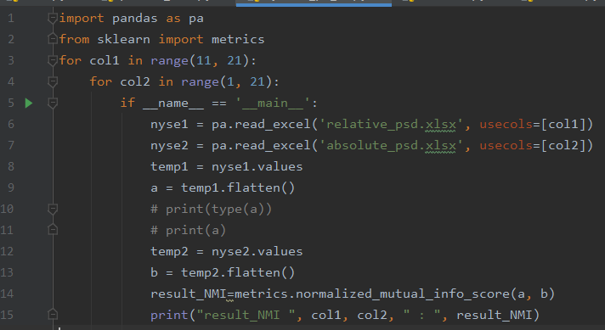

Slide 28
基于对称不确定性的冗余度测度

Slide 29


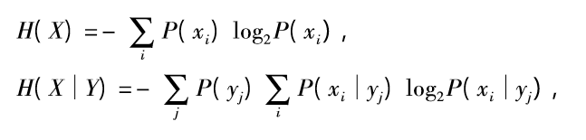
关于对称不确定性
给定2个随机变量 X 和 Y，X和Y的对称不确定性表示为
其中 （信息增益）一定程度上反应X和Y的相关性，但考虑到变量单位和取值范围等因素影响，需要对其进行同质化，结果即SU（X,Y）
其中， 分别是信息熵和条件熵的定义式
(取值范围[0,1]，0表示XY相互独立)

Slide 30


冗余的判断标准
用C表示分类标签，若要判断一对特征 Fi, Fj是否存在冗余，则考虑
SU(Fi, C), SU(Fj, C), SU(Fi, Fj)的大小关系，当
且 时，Fj被确定为冗余特征
即Fi比Fj与标签有更强相关性且Fi与Fj(相对)高度相关时，Fj被认为冗余
（原文表述：Fj为Fi的近似马尔科夫毯)

Slide 31
计算
为了分析相对功率相对于绝对功率是否冗余，分别计算：
(1)相对功率和绝对功率各特征对于分类标签的对称不确定性，以及
(2)相对功率各特征和绝对功率各特征的对称不确定性
再依据相应的标准判断其冗余程度

Slide 32
回顾
上次问题：在计算 时：
由于把数值当成离散值，用频率估计概率P(x)的方法欠妥，考虑用其他方法估计P(x)和P(x|y)

Slide 33

核密度估计 KDE --计算P(x)和H(x)
1. 基本定义：是用于估计概率密度函数的非参数方法，
为独立同分布F的n个样本点
f为概率密度函数
K（.）为核函数
思路：通过核函数将每个数据点的数据+带宽当作核函数的参数，得到N个核函数，再线性叠加就形成了核密度的估计函数，归一化后就是概率密度函数了

Slide 34

a.score_samples(X) 返回的是点x对应概率的log值(计算模型下的总log概率)，要使用exp求指数还原。 3.带宽选择： 对正态分布，c = 1.05x标准差，作为带宽的参考标准
2.函数的应用：
sklearn.neighbors.KernelDensity( )
核密度估计函数

Slide 35
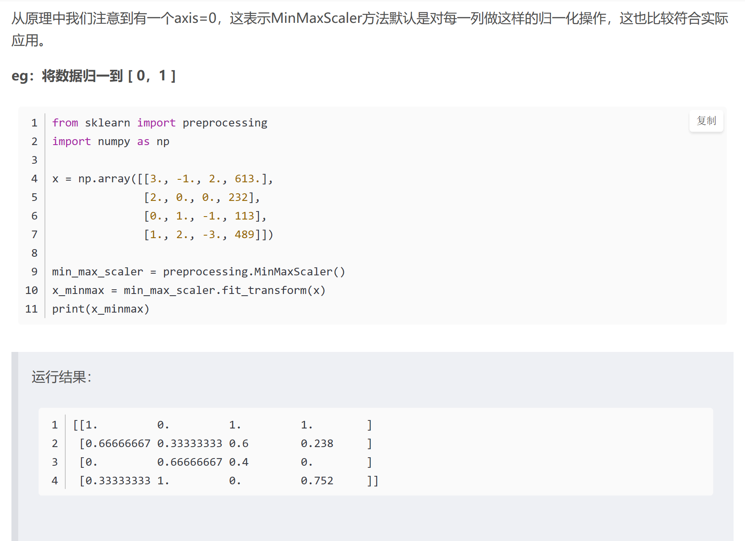
归一化处理
根据定义，kde函数是N个核函数线性叠加的结果，为了保证得出P(X)的取值在(0~1)内，对其进行归一化处理。
（最简单的归一化）
ps.该函数对列进行归一化，最大的值被标准化为1，最小的值被标准化为0

Slide 36
数据离散化—计算IG(x|y)
由于暂时没有估计条件概率函数的方法，采用离散化的方式，用互信息来计算信息增益
信息增益 在数值上等于互信息，故对数据离散化之后采用metrix.mutual_info()计算互信息。
离散化方法：取小数点后四位—数据压缩：用较短数据模型代表原有数据
Notes:
(

Slide 37
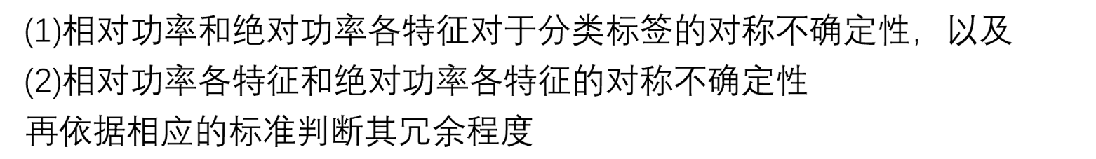
回到对称不确定性的计算
得到更可靠的信息熵和条件熵计算方式后，再次计算：

Slide 38
kk

Slide 39
基于对称不确定性的冗余度测度（改进）

Slide 40
改进点：
对称不确定性计算不严谨：
分子采用离散化，分母采用KDE计算
→ 使用规定小数点后的位数离散化数据
→ 分子分母均使用KDE计算

Slide 41

信息增益： 在数值上等于互信息
互信息计算方法：
联合概率p（x，y）计算方法：kde2d（2D核心密度）
基本思想：将x，y数据打包在一起（训练数据和新的样本网格）用KDE计算

Slide 42
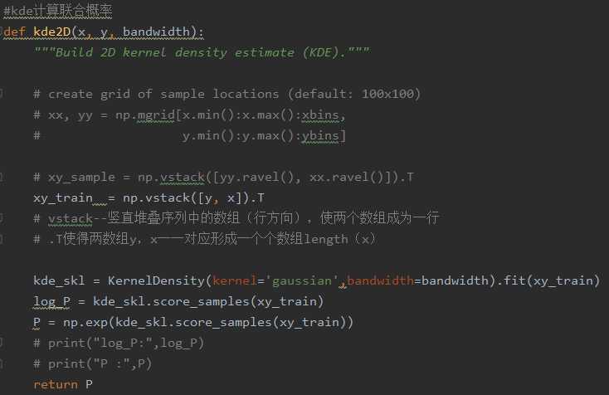
kde2D：

Slide 43

回顾
之前的方法计算对称不确定度SU来评估特征间的冗余程度：
IG（信息增益）:在数值上等于互信息，采用离散化互信息代替
H(X)和H(Y) （信息熵）：离散化计算

Slide 44

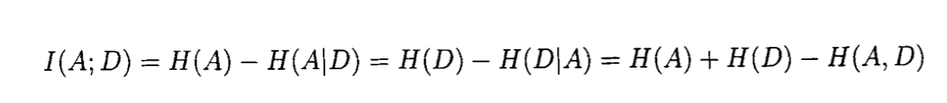
改进工作
尝试使用被放弃的核密度估计(kde)，以避免离散化带来的信息损失。
1）使用二维的kde估计计算p(x,y)来计算互信息：没有十分确定的处理积分的方法
2）用条件熵计算互信息（信息增益）：
关于使用kde估计出的密度函数来估计信息熵及条件熵的方法，找到了理论依据

Slide 45
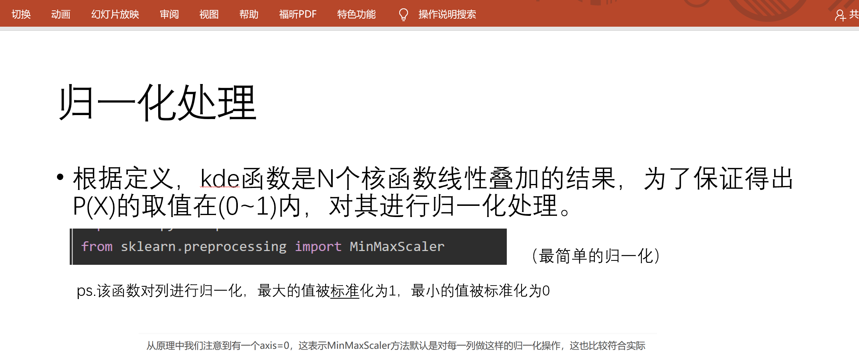
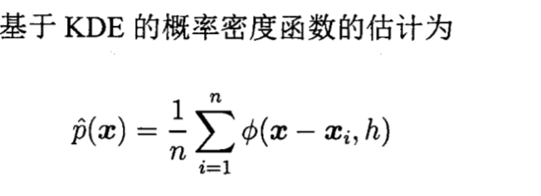
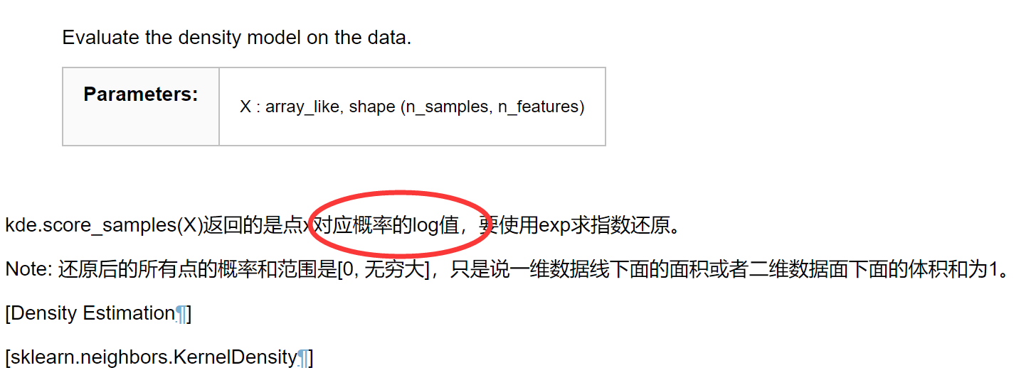
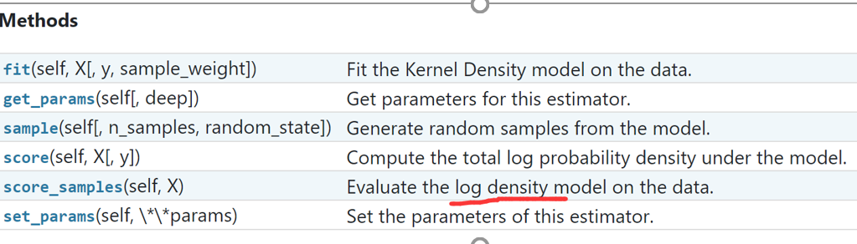
1. 连续特征信息熵的计算方法
之前错误原因总结：

Slide 46
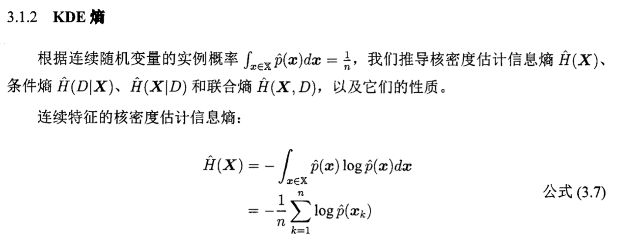

Slide 47
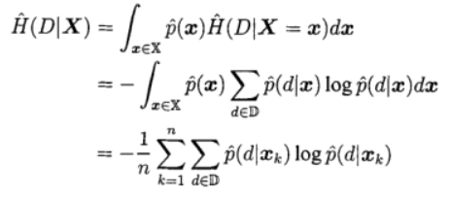
2.连续特征信息增益的计算
问题：论文给出的D为标签变量，即只给出了特征对于标签的信息增益计算方法，
而特征之间的信息增益计算方法未涉及

Slide 48
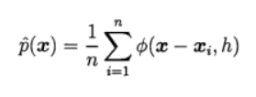
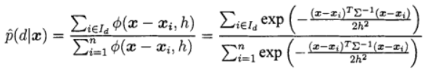
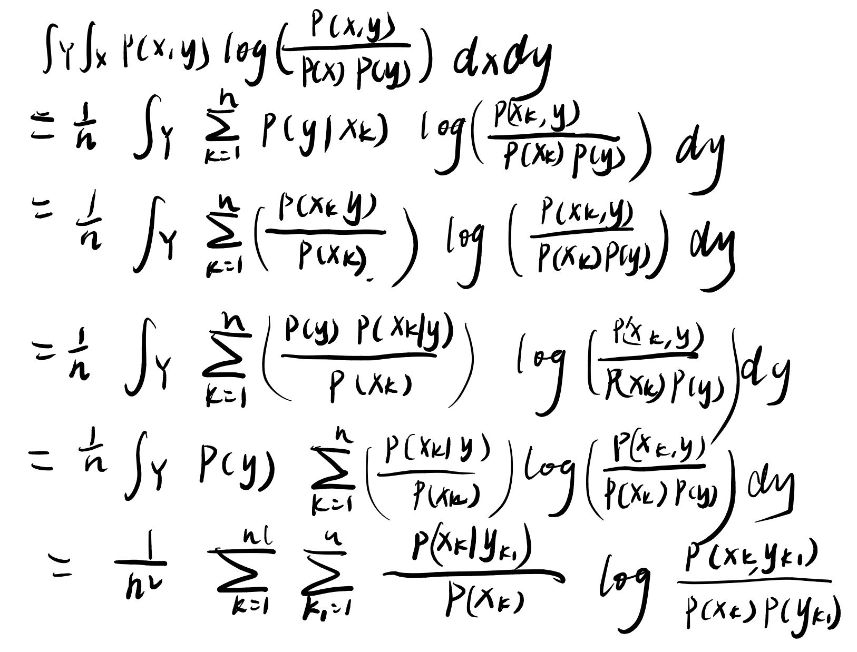
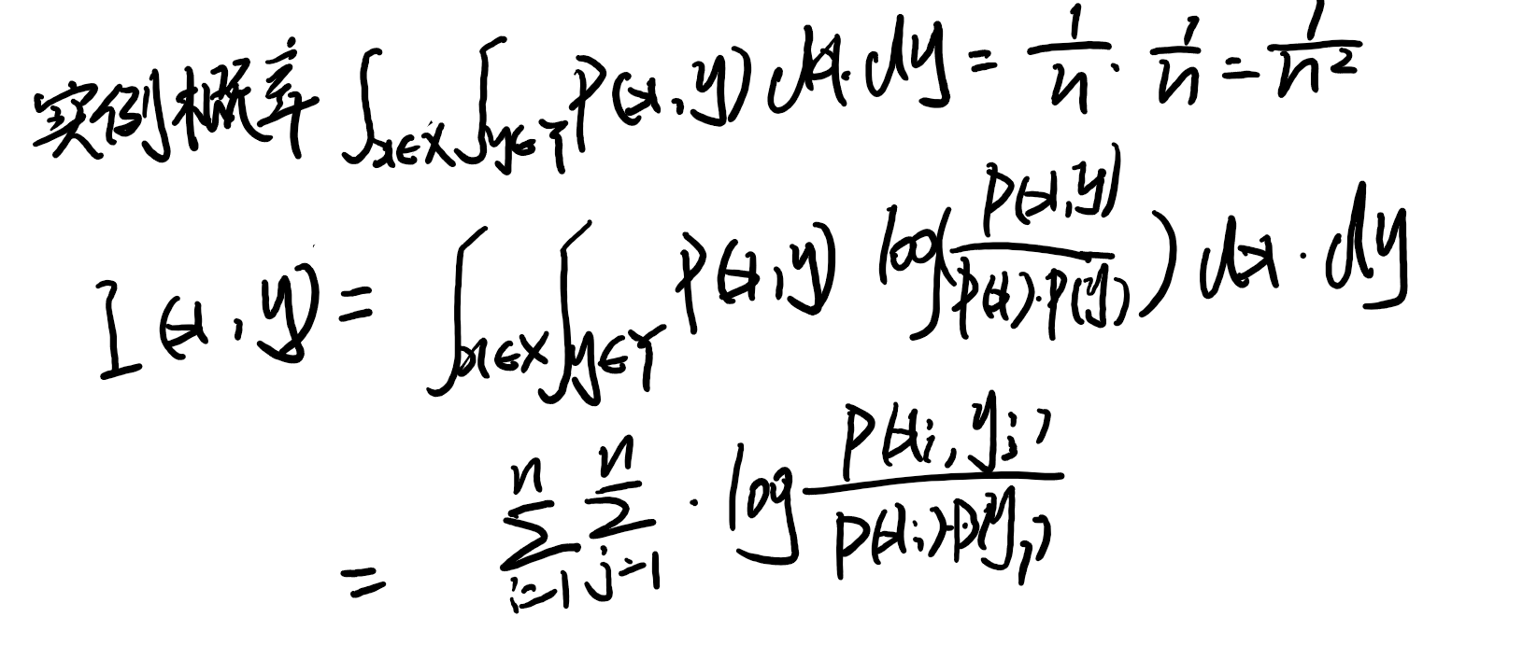
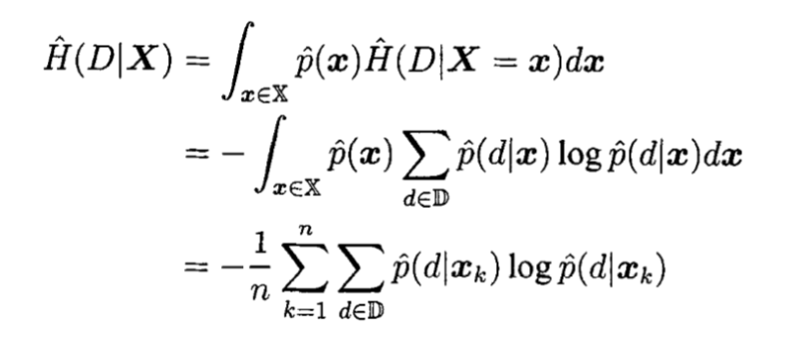
解决办法（暂定）
公式：
对于标签与特征 – 直接照公式计算
对于特征与特征 - 离散化一组特征(保留小数)当作标签值处理
d为标签特征

Slide 49
近期工作的一些总结
1.实现之前提出的连续特征的对称不确定度计算方法
2.对出现的问题做了讨论（未完全解决）
3.对后续的任务做了简单规划

Slide 50

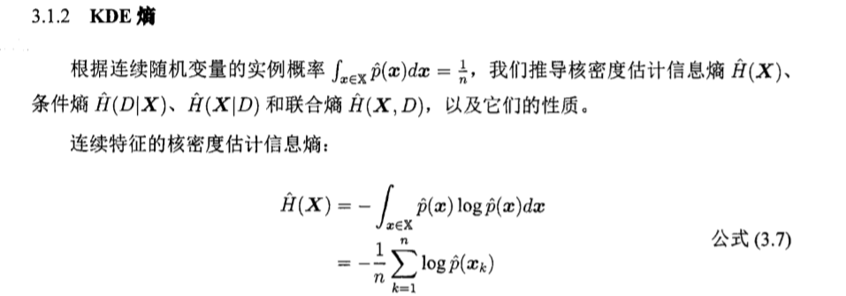
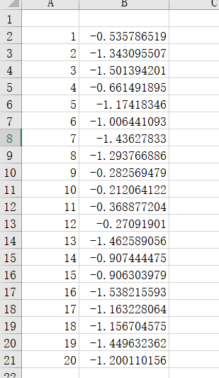

Slide 51

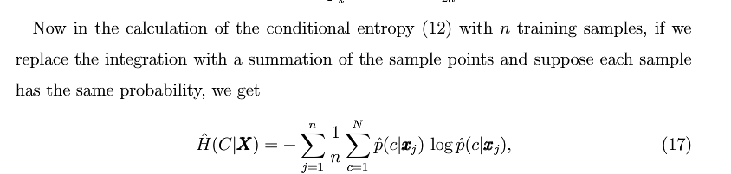
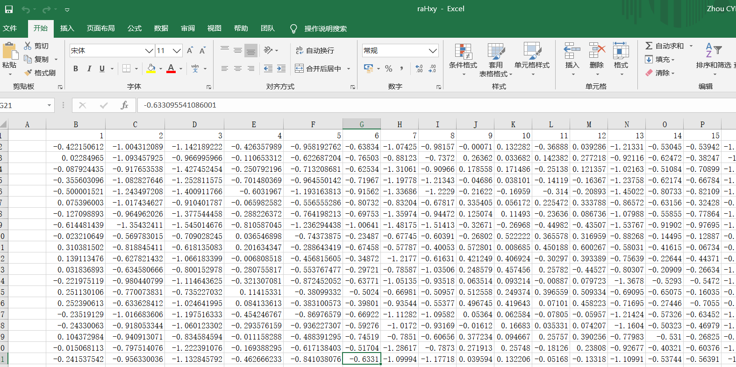

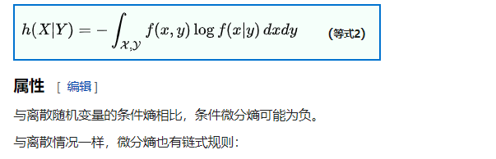
推测合理性的原因：
？
连续熵H(X)具有相对性

Slide 52
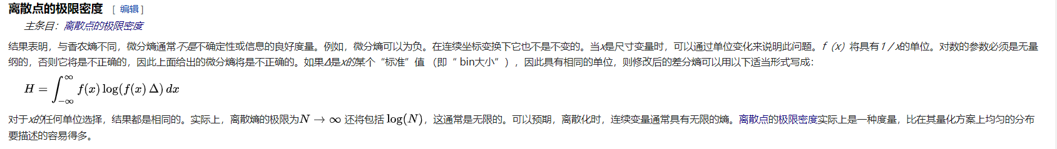
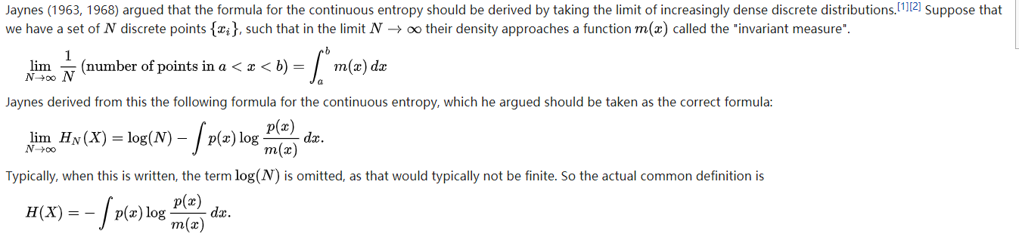


Slide 53
可能存在的问题：
1.直接使用香农连续熵作为连续特征的信息量度量，严格来讲是不符合定义的，并且在某些情况下可能与真正的 信息量存在相当大的误差
2. 用“实例概率”来估计密度函数积分值的先验方法，是一种近似，也有一定的适用条件，在此问题中的合理性待考虑

Slide 54
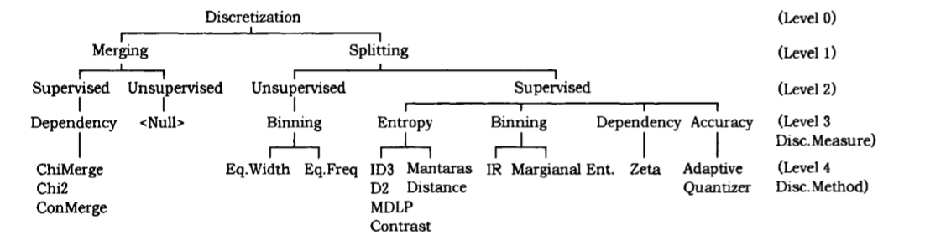
离散化
最优的离散化是一个np难问题
打算从目前普遍表现较好的方法入手，对比结果

Slide 55
基于熵的离散化

Slide 56
立项内容整理

